Slide 1

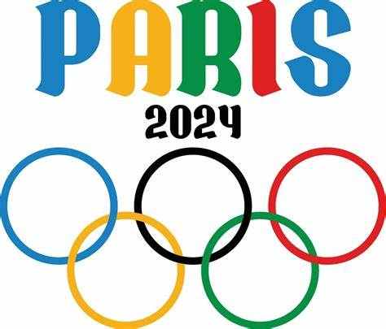
Comércio na Copa 2022 e Olimpiadas 2024

Slide 2
Início da Copa 2022: Novembro de 2022
Termino da Copa 2022: Dezembro de 2022

